Slide 1
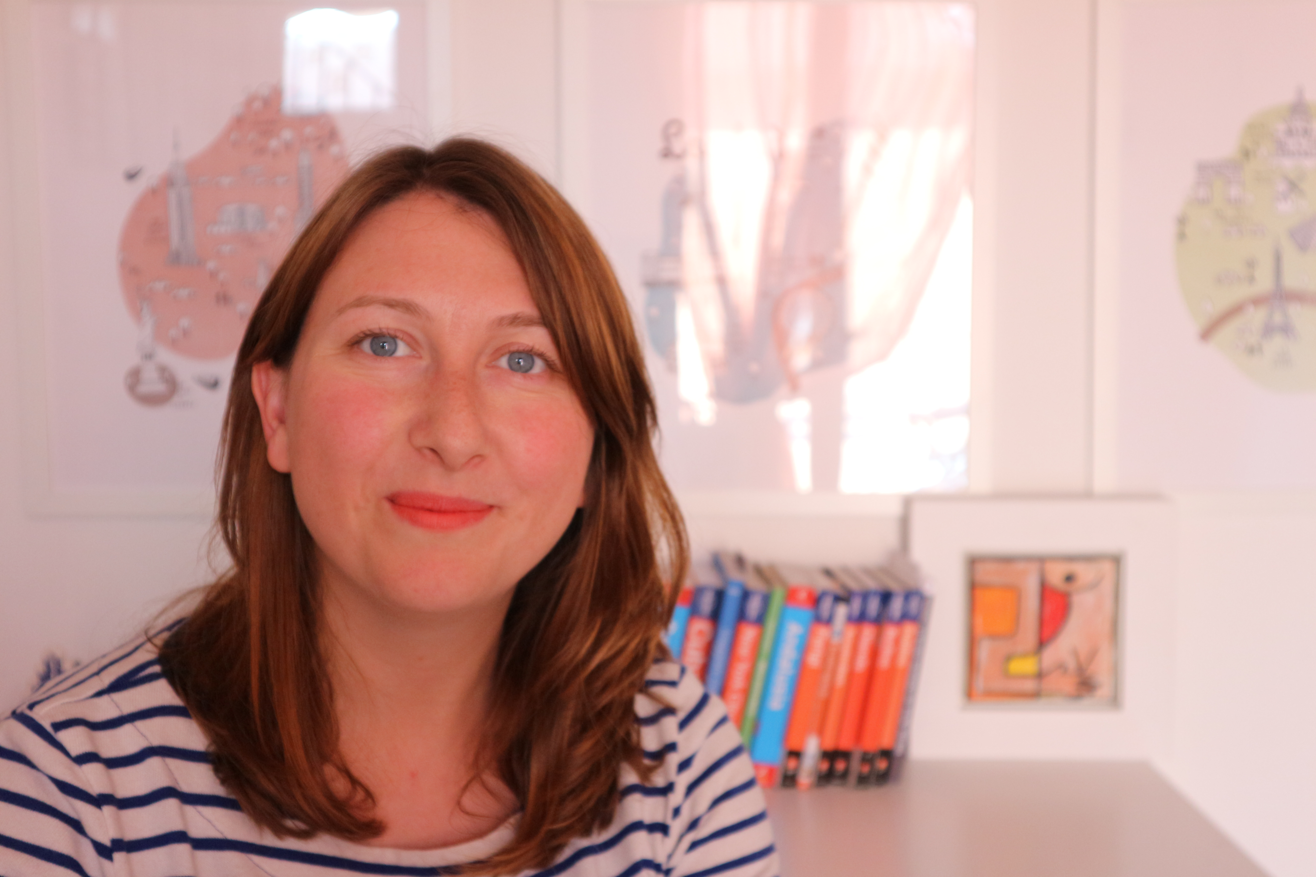
Media Kit
Federica Piersimoni
Blog di Viaggi e Lifestyle
www.federicapiersimoni.it
www.viaggi-lowcost.info

Slide 2
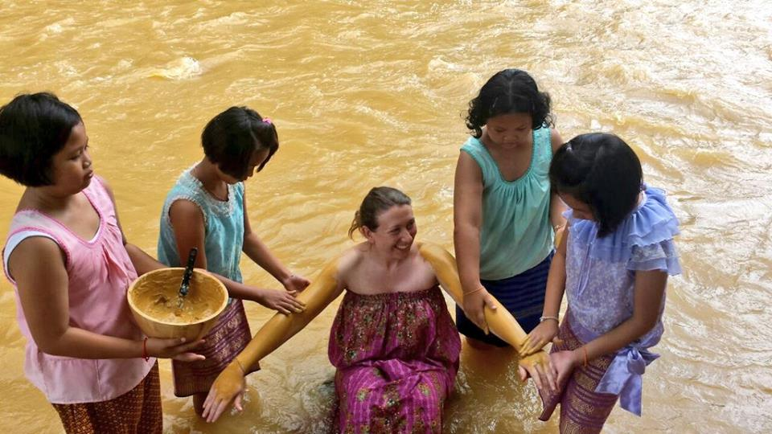
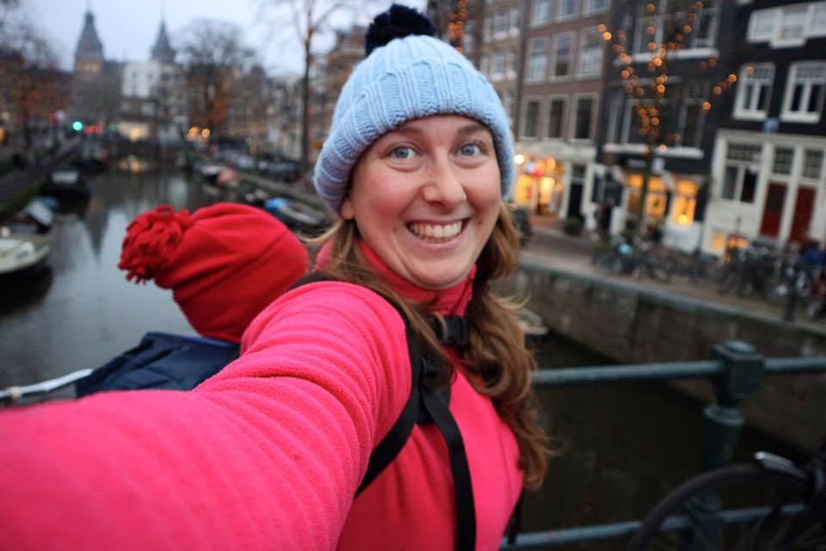
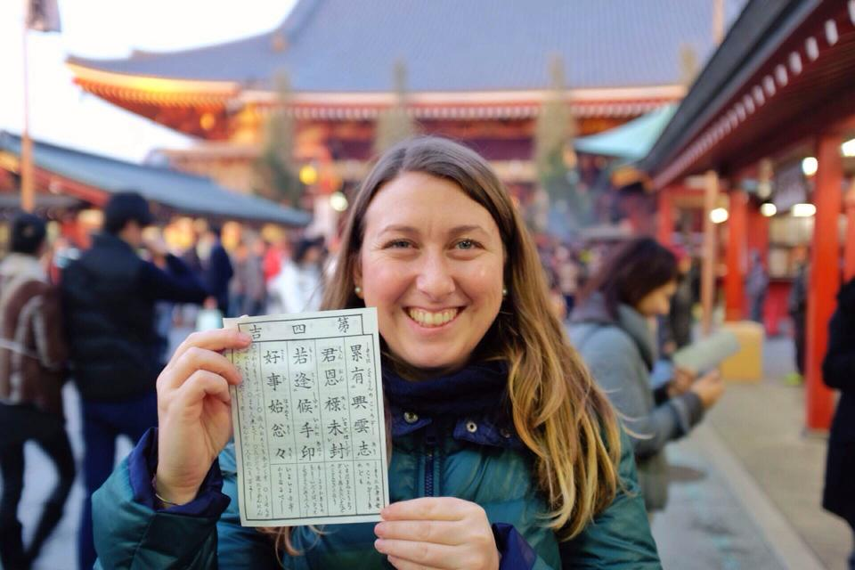
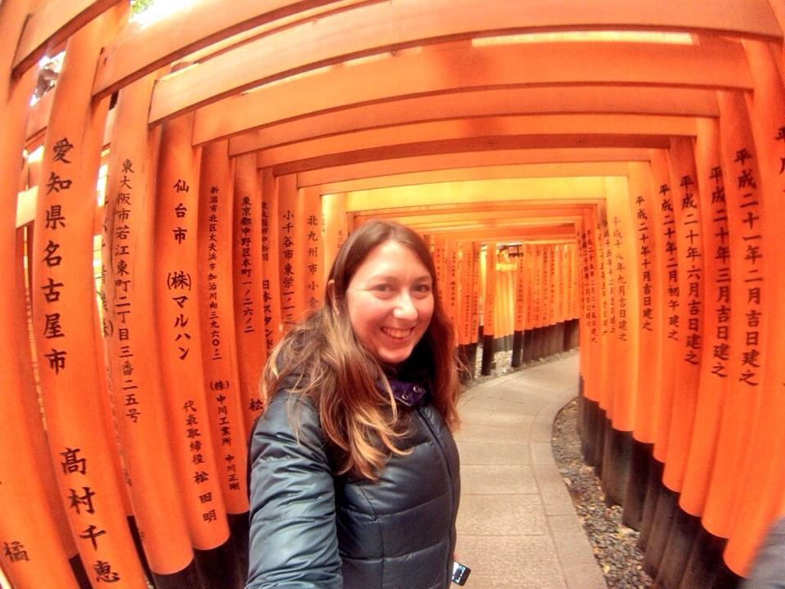
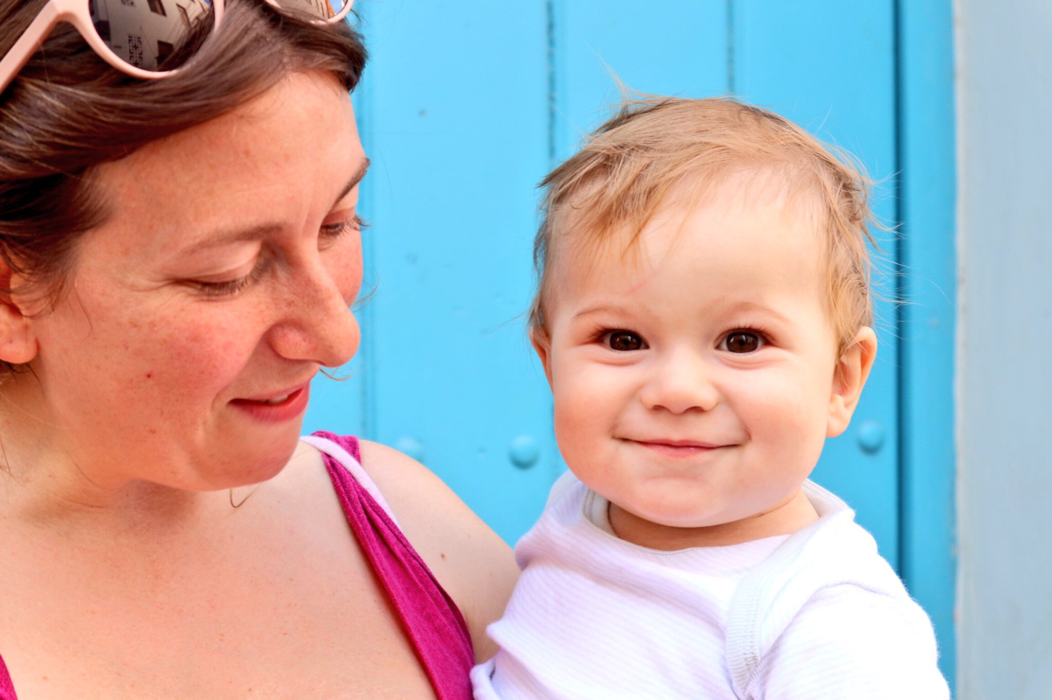

Slide 3
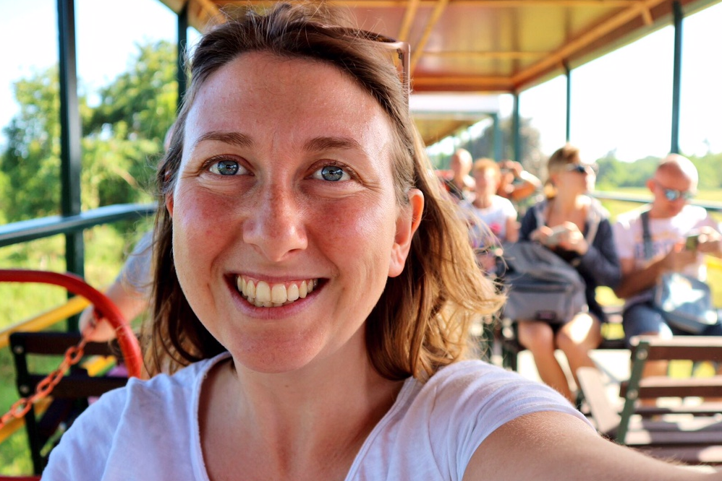
Federica Piersimoni
Sono Federica Piersimoni, sono nata nel
1984 e ho conseguito una Laurea
in Scienze della Comunicazione,
poi un Master in Comunicazione,
Management e Nuovi Media.
Nel 2011 mi sono licenziata da un
lavoro a tempo indeterminato per
seguire un sogno che da passione
Ho trasformato in una professione.
Sono nati così www.viaggi-lowcost.info nel 2008 e www.federicapiersimoni.it nel 2011.
Nel 2014 ho fondato Tbnet Srl, l’agenzia di comunicazione con
sede a Bergamo che lavora con i blogger italiani, enti e agenzie.

Slide 4
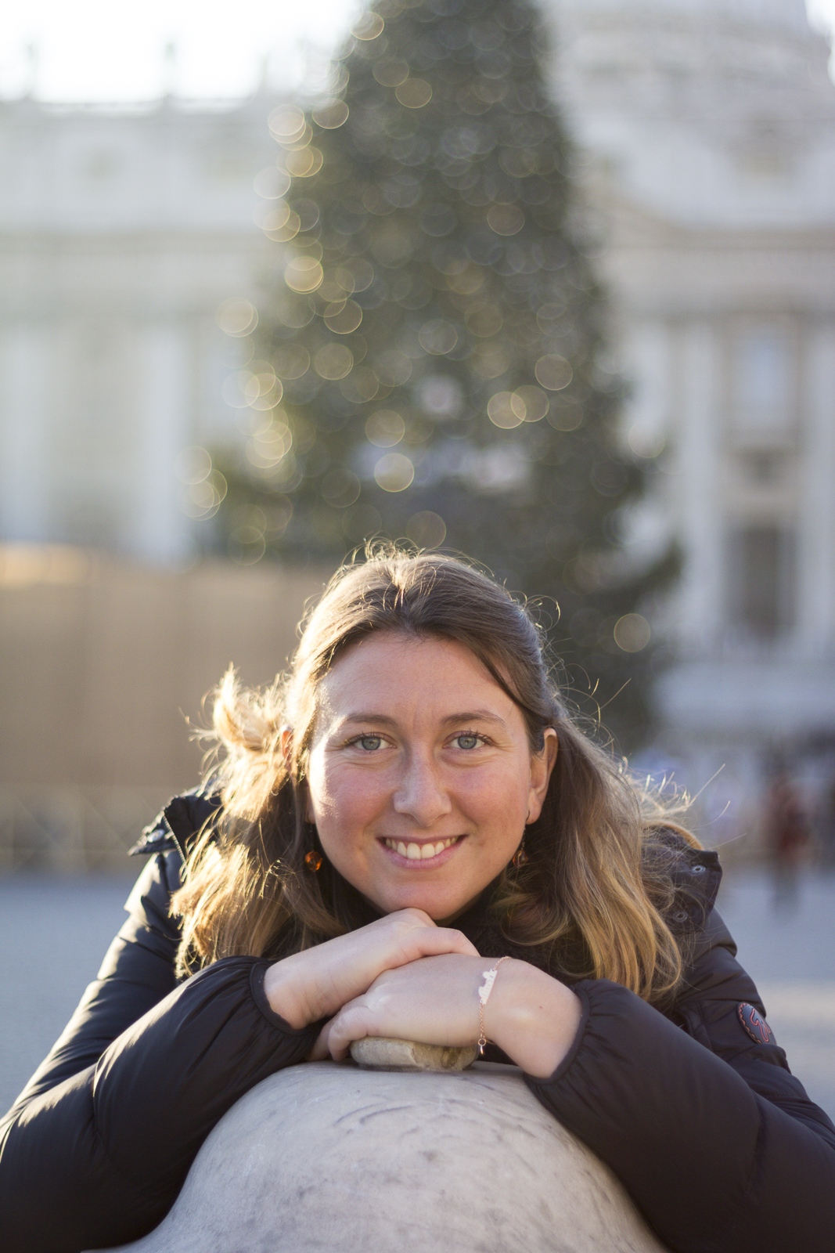
Prima Travel Blogger in Italia
Sono stata tra le prime in Italia ad aprire un blog nel giugno 2008.
In questi anni sono diventata un punto di riferimento in Italia per chi vuole viaggiare e per chi vuole aprire un blog di viaggi. Di cosa parlo nei miei blog:
viaggi low cost;
viaggi insoliti (glamping, case sull’albero, percorsi e itinerari diversi dai soliti);
viaggi in famiglia (assieme a Giulio, mio figlio nato nel 2016);
viaggi da sola (Malta, Australia e tante altre).

Slide 7
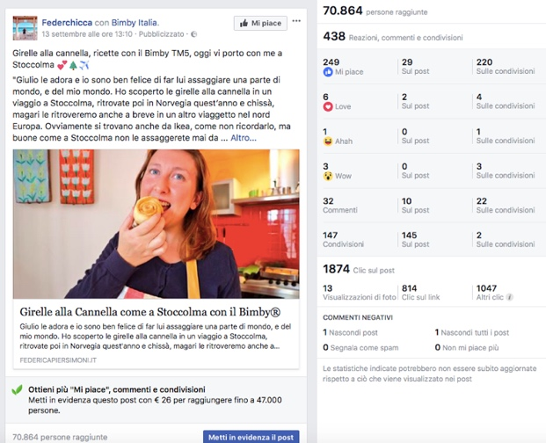
Risultati campagne Facebook
In occasione del
progetto Food,
realizzato con Bimby
Italia, sono state
raggiunte dal post
di una ricetta
realizzata con il TM5,
oltre 70.000 persone su
Facebook.
Campagna non
sponsorizzata.

Slide 8
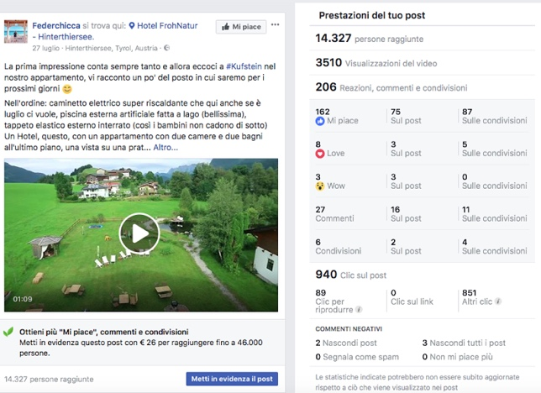
Risultati campagne Facebook
In occasione del
progetto Travel
realizzato con
Kufsteinerland, sono
state raggiunte dal
post oltre
14.000 persone.
Campagna su
Facebook non
sponsorizzata.

Slide 9
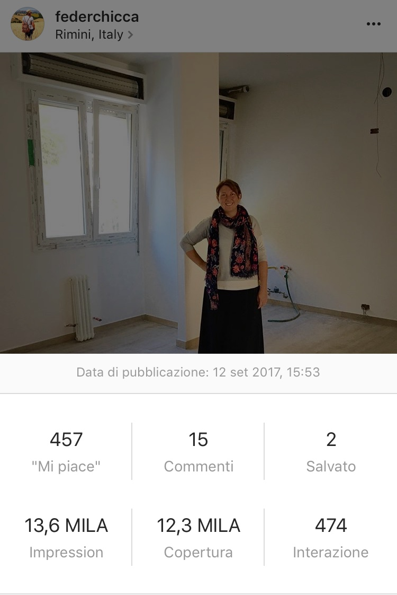
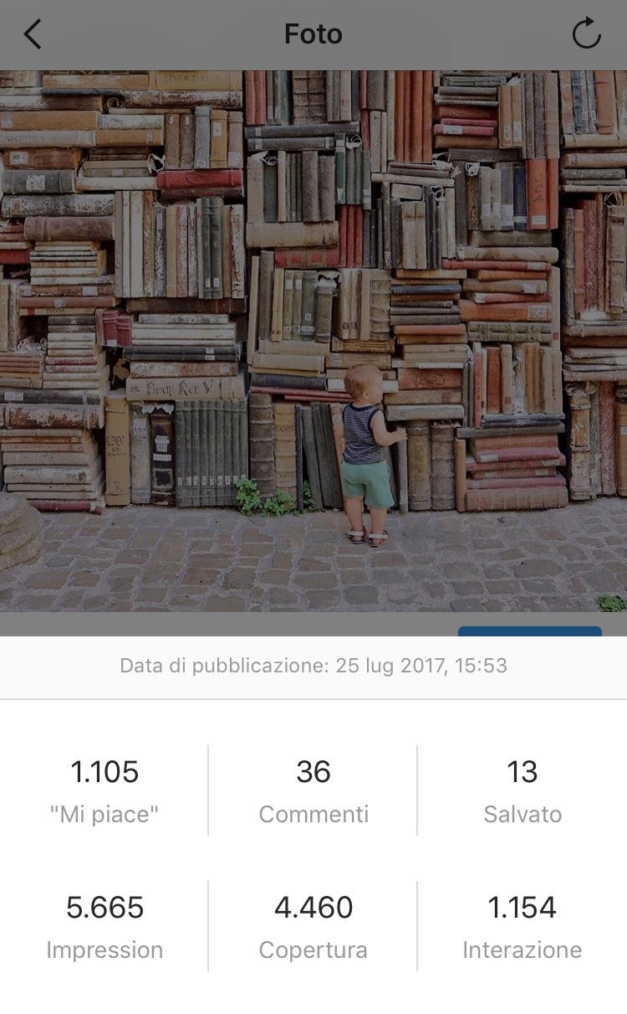
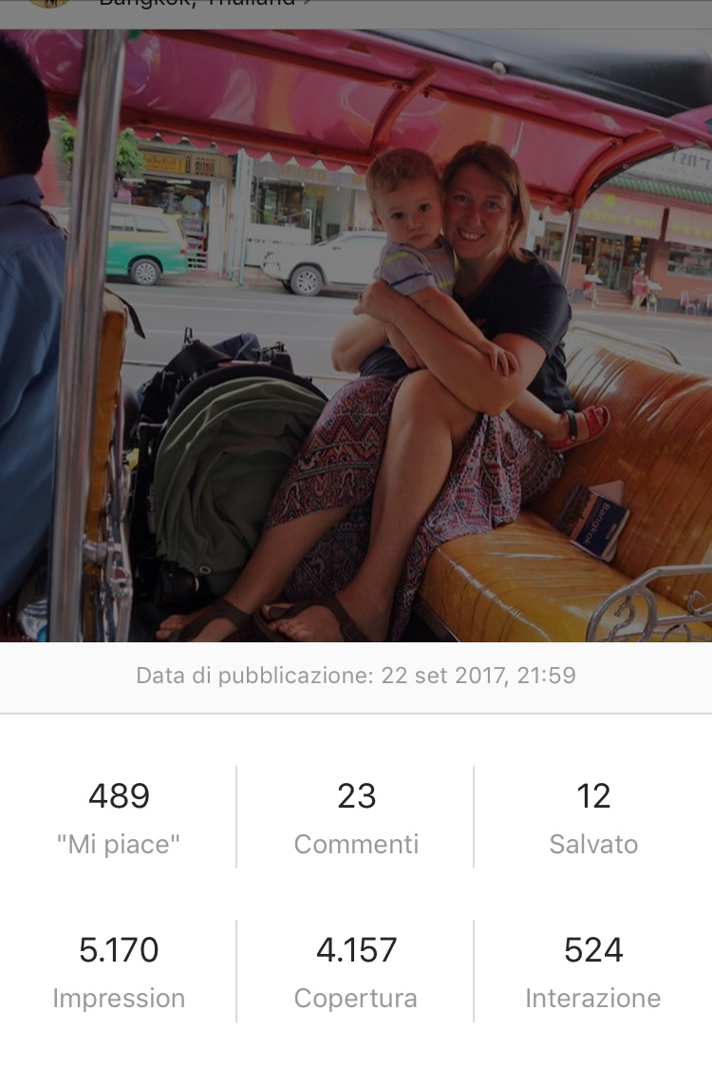
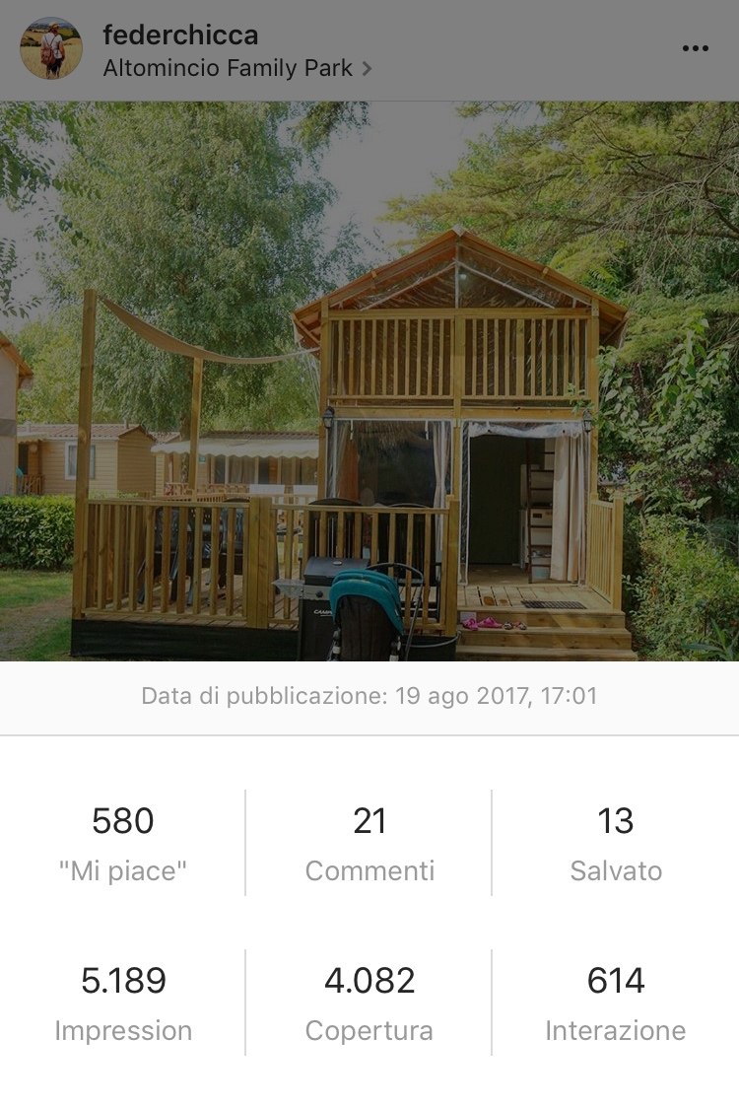
Risultati campagne Instagram
Le foto pubblicate sul canale Instagram di Federchicca raggiungono un bacino di utenza medio che si aggira intorno alle 10.000 persone a foto.
*Dati ottobre 2017

Slide 10
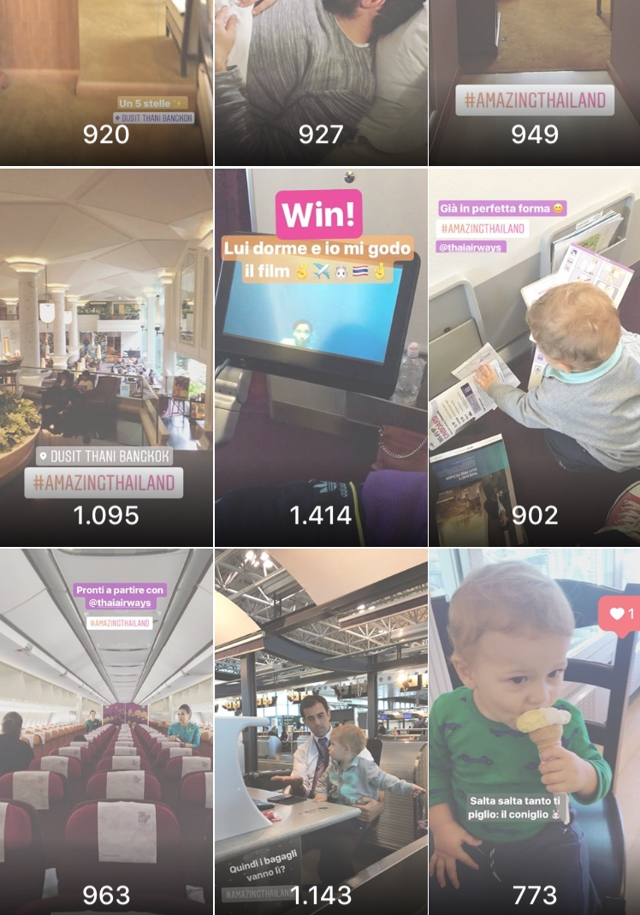
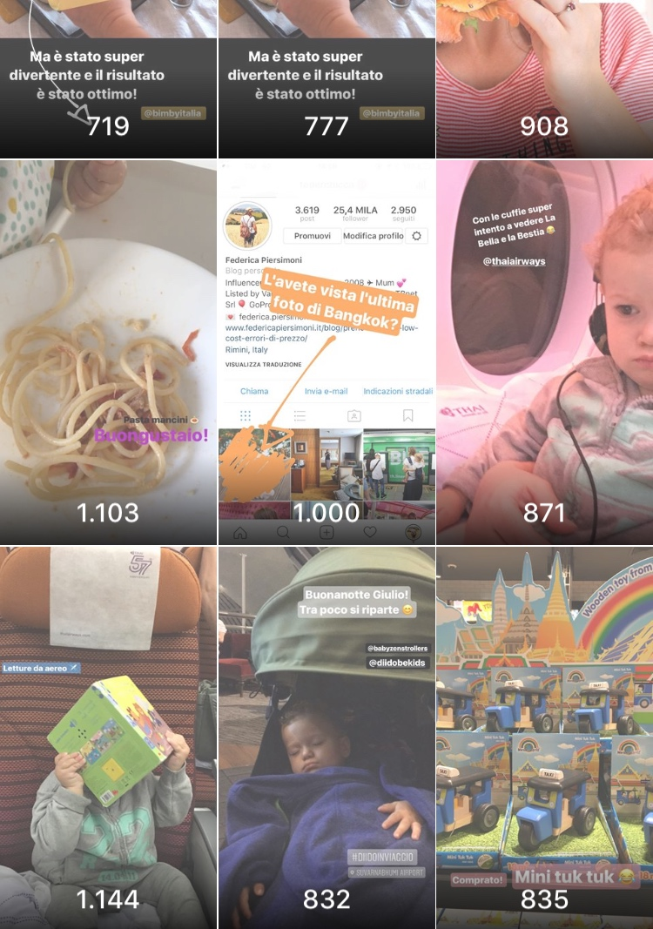
Risultati campagne Instagram
Durante le Instagram
Stories, sono in media
1000 gli utenti che si
collegano per seguire
le avventure di viaggio
o di vita quotidiana
di me e Giulio*.
*Dati ottobre 2017

Slide 11
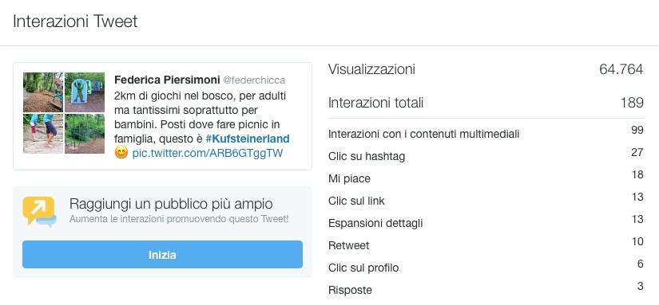
Risultati campagne Twitter
Durante un viaggio
nel Kufsteinerland,
una sola
condivisione su
Twitter ha generato
oltre 64.000
visualizzazioni.
Campagna su
Twitter non
sponsorizzata.

Slide 12
Viaggi Low Cost
Viaggi Low Cost nasce nel
giugno del 2008 come blog
personale di viaggi e di
esperienze di viaggio. Nel 2011
diventa un blog multi autore,
oggi sono oltre 85 i blogger che da ogni parte del mondo
scrivono per Viaggi Low Cost, rendendolo uno dei blog di viaggi
più autorevoli e con un più largo seguito in Italia.
Nel 2014 il primo blog di viaggi low cost in Italia, diventa
una testata registrata, cambia grafica e raggiunge in poco
tempo 140 mila visitatori al mese*.
*Dati ottobre 2017

Slide 13
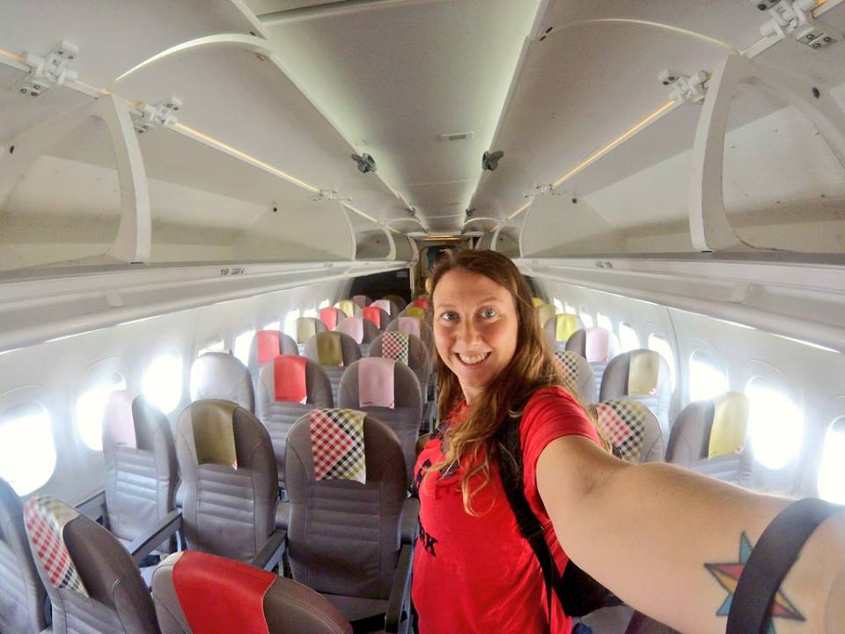
Viaggi Low Cost: Target
La nicchia del blog è quella del viaggiatore low budget, che
vuole spendere poco senza rinunciare alla qualità di servizi e strutture.
I viaggiatori low cost sono persone che cercano itinerari on the road, zaino in spalla, ma anche viaggi fuori dalle solite mete e esperienze autentiche, senza tralasciare l’amore per il cibo locale, i negozi vintage e le strade meno battute.

Slide 14
Viaggi Low Cost: Social
Twitter Viaggi Low Cost: +7.750 follower
Facebook Viaggi Low Cost: +23.312 fan
Instagram: +4911 follower
Newsletter: 2.100 iscritti
*Dati ottobre 2017

Slide 15
Viaggi Low Cost: Numeri
Pagine viste in un anno: +1.400.580
Tempo di permanenza: 1.15 minuti
Percentuale di utenti mobile: 42%
Domain Authority: 31
Page Authority: 43
*Dati ottobre 2017

Slide 16
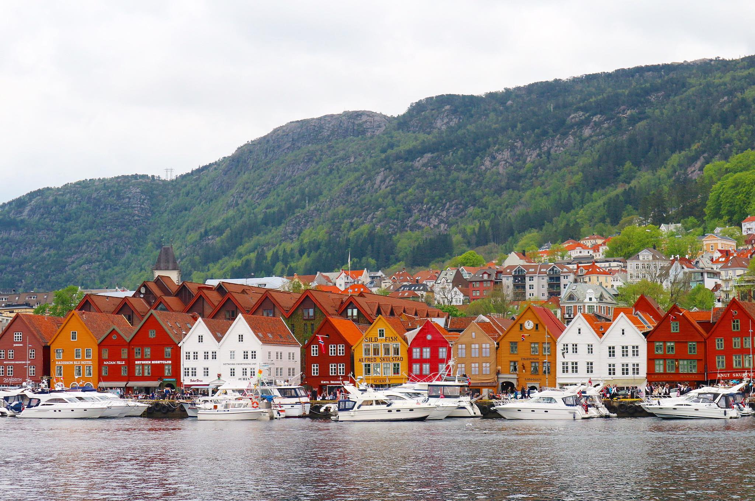
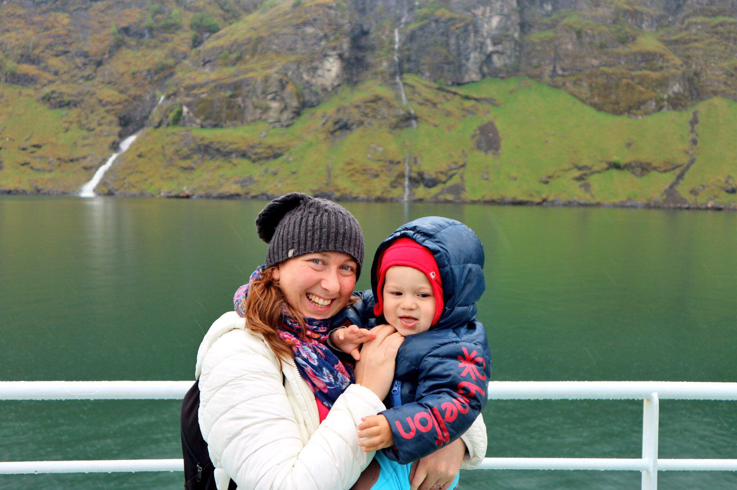
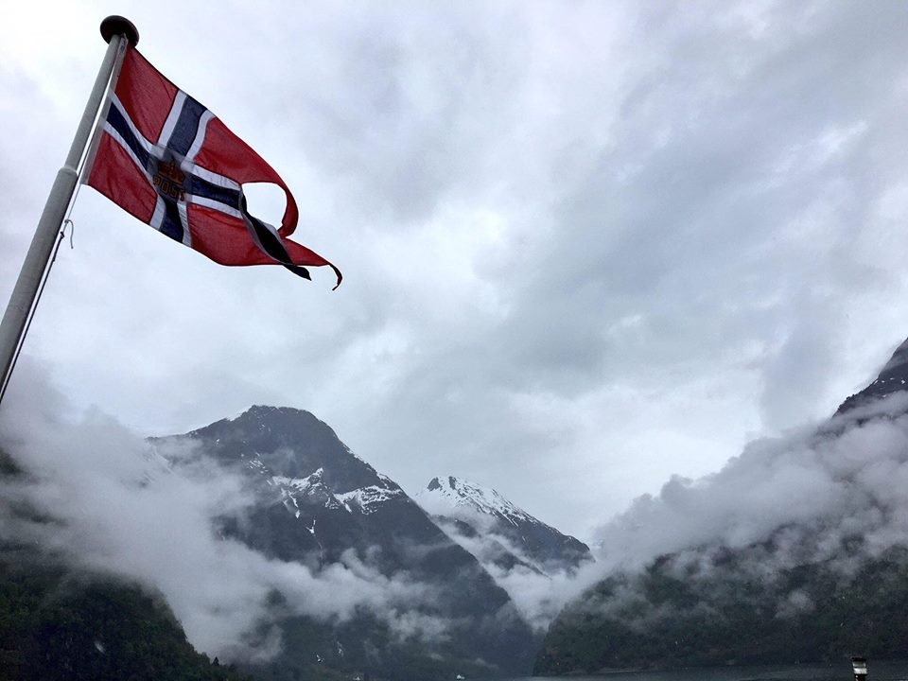
#VisitNorway
Fiordi, Norvegia: maggio 2017
Clienti: Visit Norway, Norway Nutshell, Scandic Hotel, Norwegian
7 giorni di viaggio
5 post nei blog pubblicati
25 foto su instagram
21.320 visualizzazioni di pagina
3 video

Slide 17
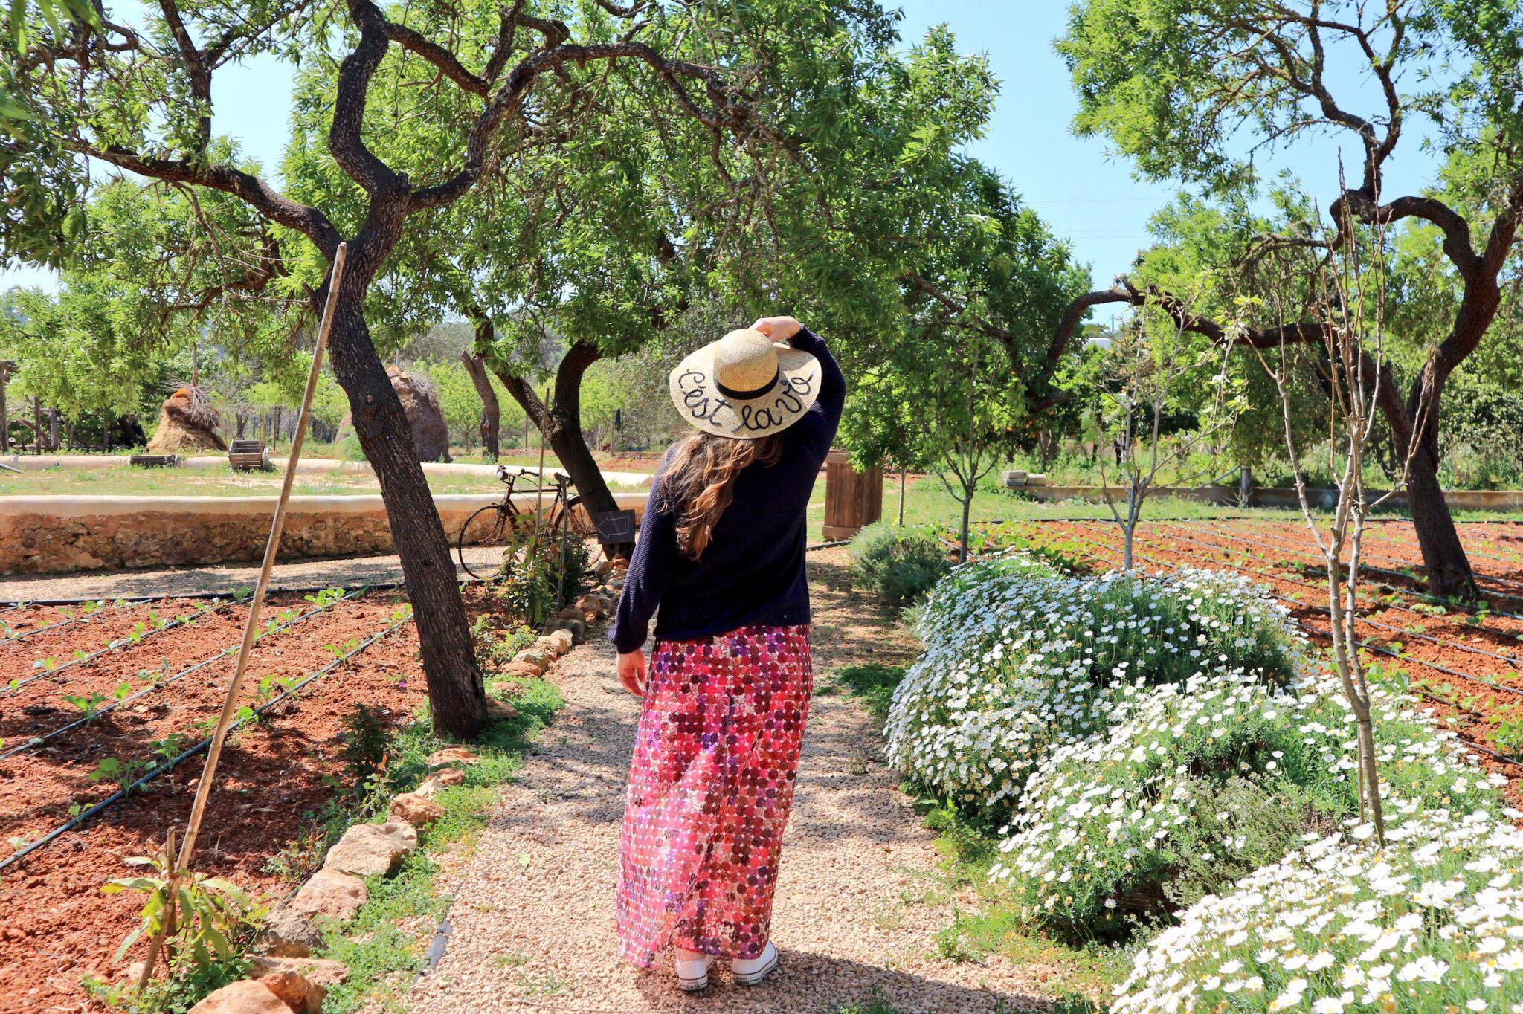
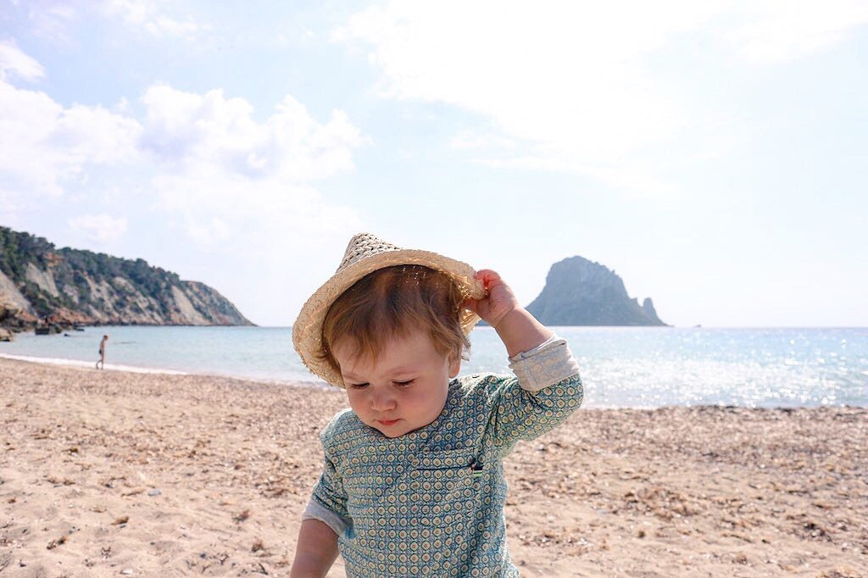
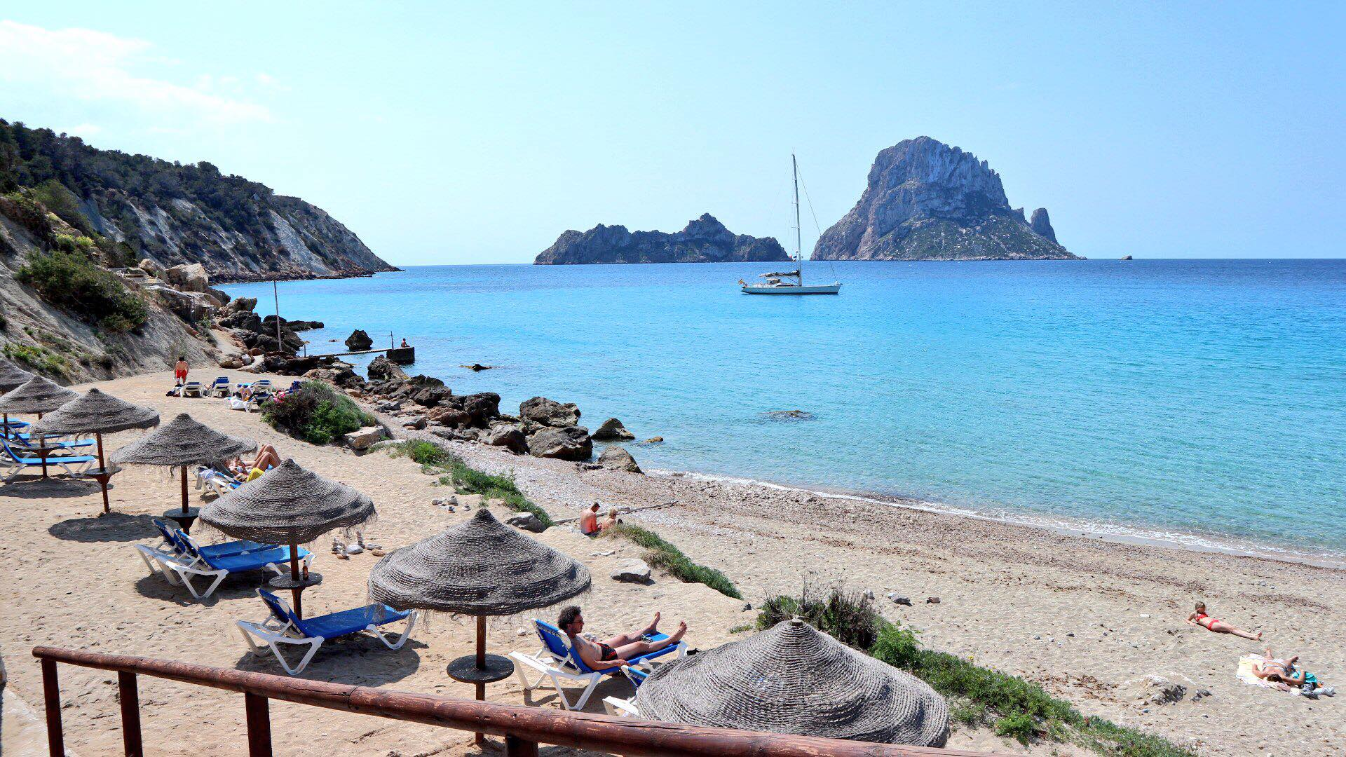
#IbizaTravel
Ibiza, Spagna: aprile 2017
Clienti: Homeaway, Ente della Spagna e 4funkyflavours
5 giorni di viaggio
6 post nei blog pubblicati
21 foto su instagram
16.450 visualizzazioni di pagina
5 video

Slide 18
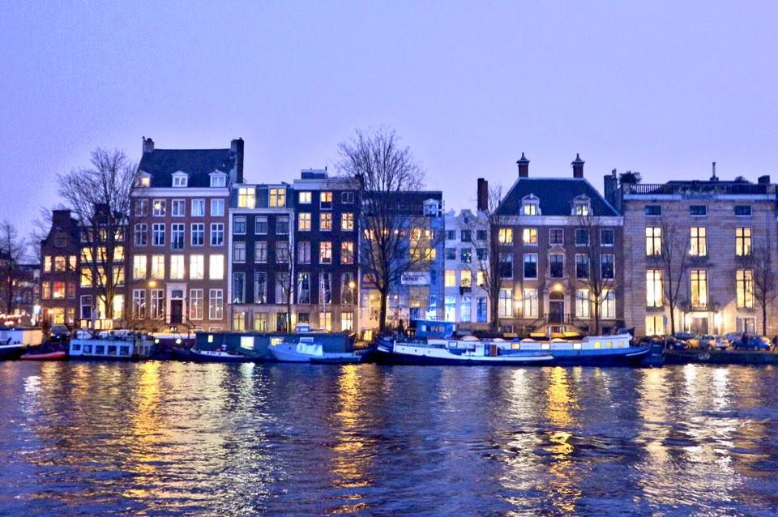
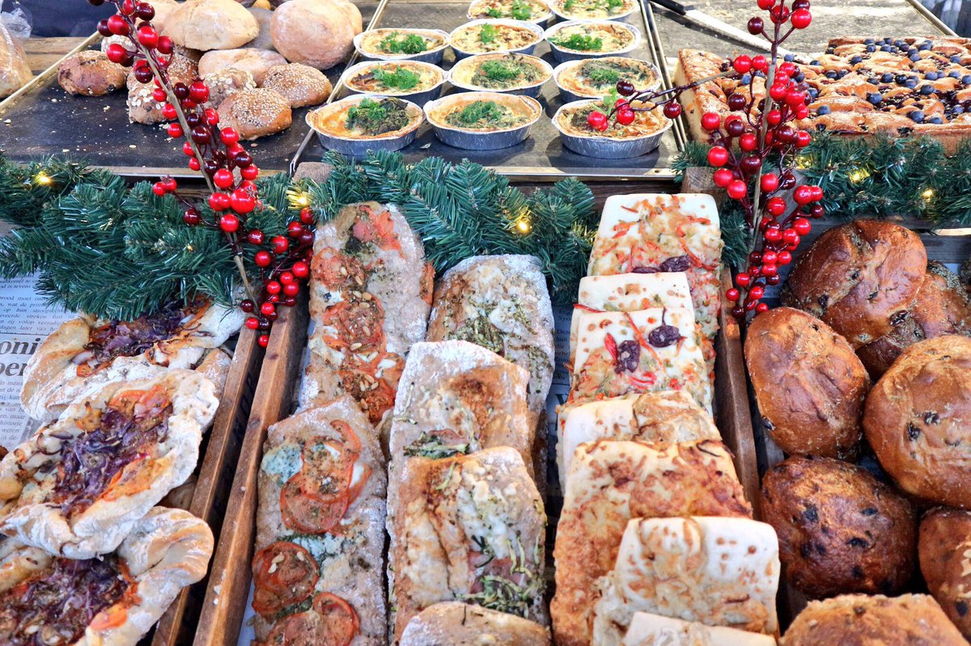
#OlandainViaggio
Amsterdam, Olanda: dicembre 2016
Clienti: Olanda Turismo,KLM e Ente del Turismo Delft
5 giorni di viaggio
6 post nei blog pubblicati
22 foto su instagram
8.612 visualizzazioni di pagina
3 video

Slide 19
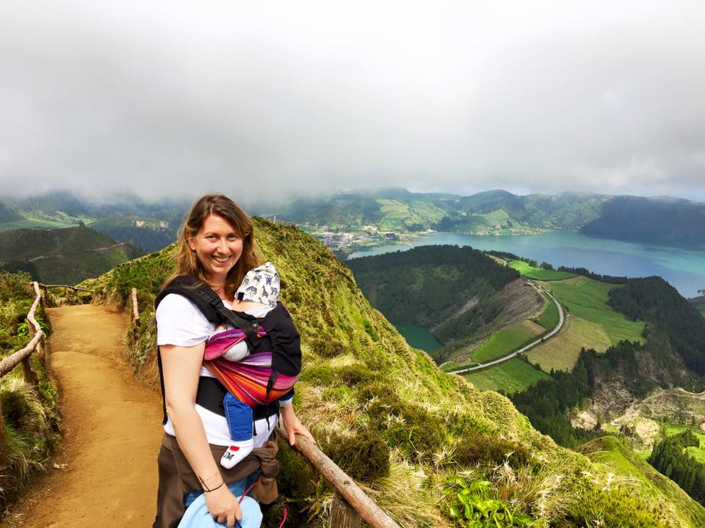
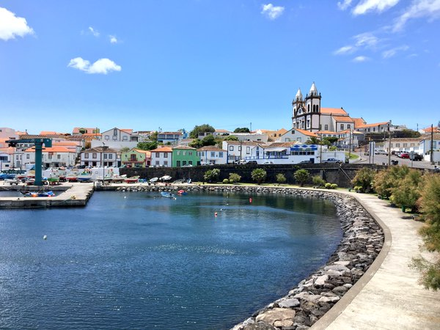
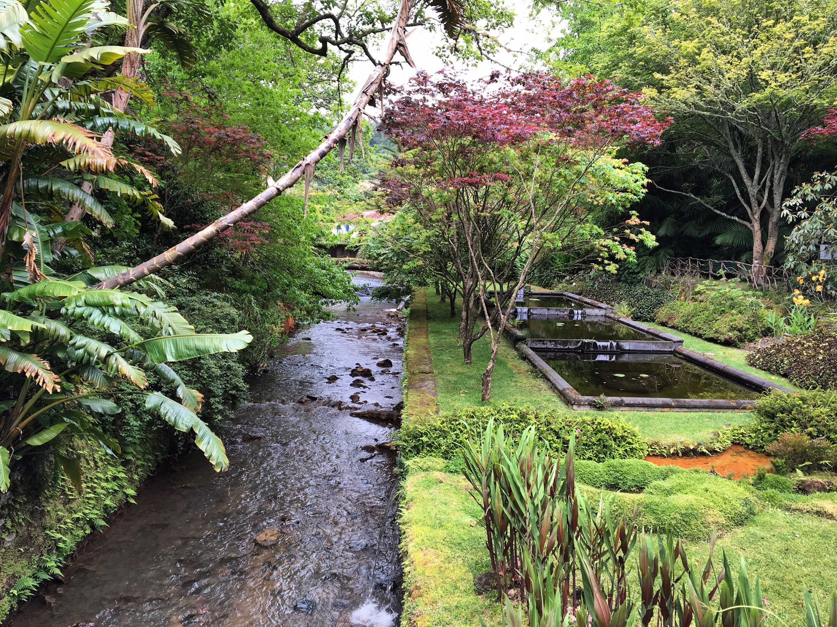
#AzzorreFamily
Azzorre, Portogallo: maggio 2016
Clienti: Tap Portugal, Ente del Turismo del Portogallo e Azzorre
8 giorni di viaggio
8 post nei blog pubblicati
36 foto su instagram
23.800 visualizzazioni di pagina
1 video

Slide 20
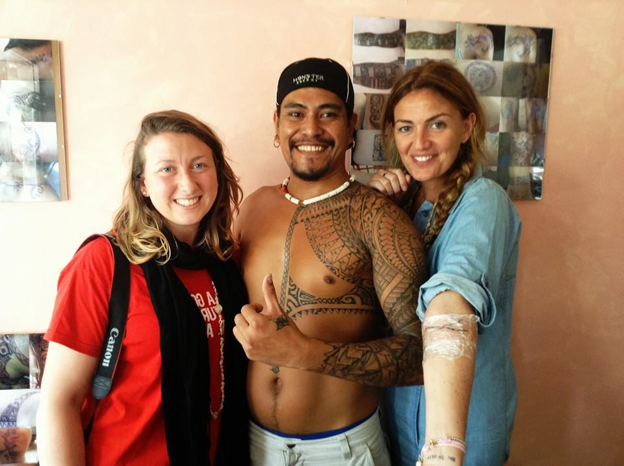
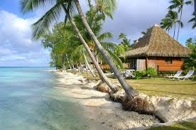
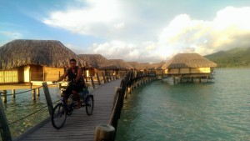
#PolineasiaTravel
Polinesia, Oceania: maggio 2015
Clienti: Air Tahiti Nui, Ente del Turismo della Polinesia Francese
10 giorni di viaggio
8 post nei blog pubblicati
42 foto su instagram
14.020 visualizzazioni di pagina
3 video

Slide 21
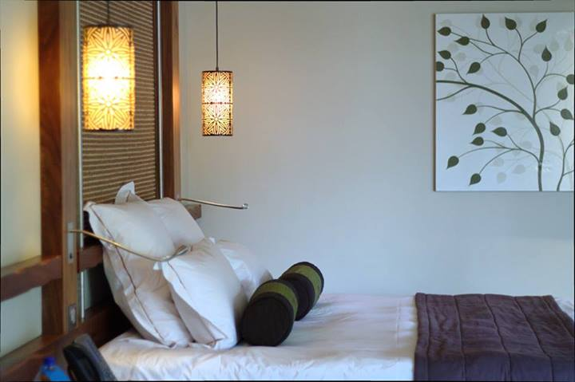
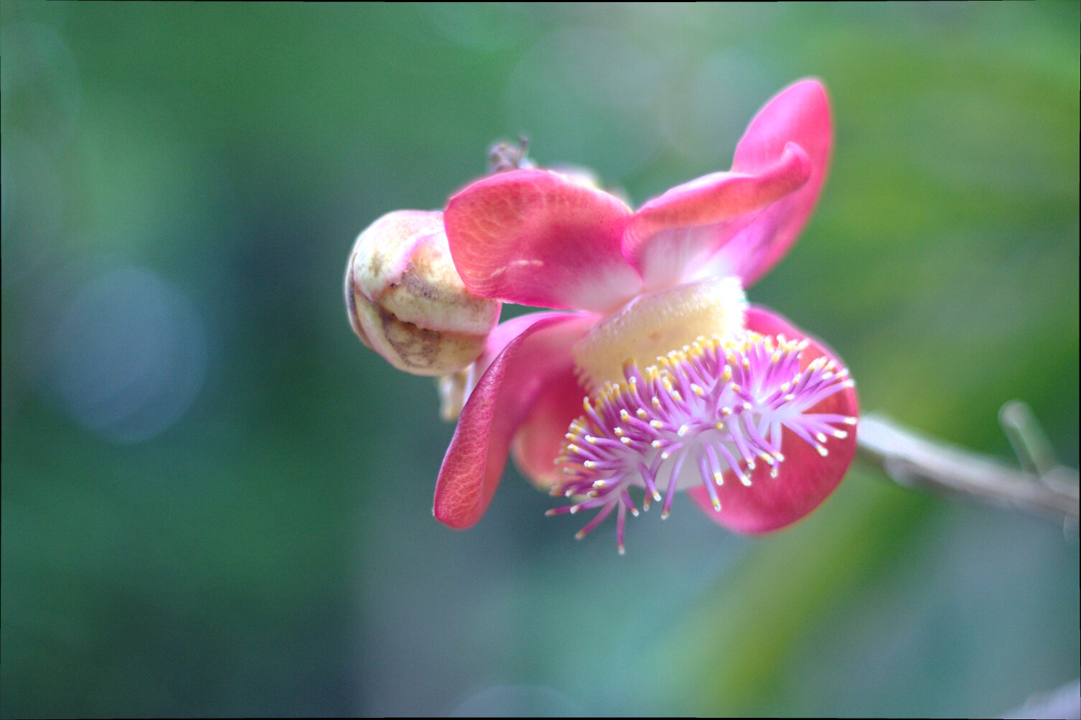
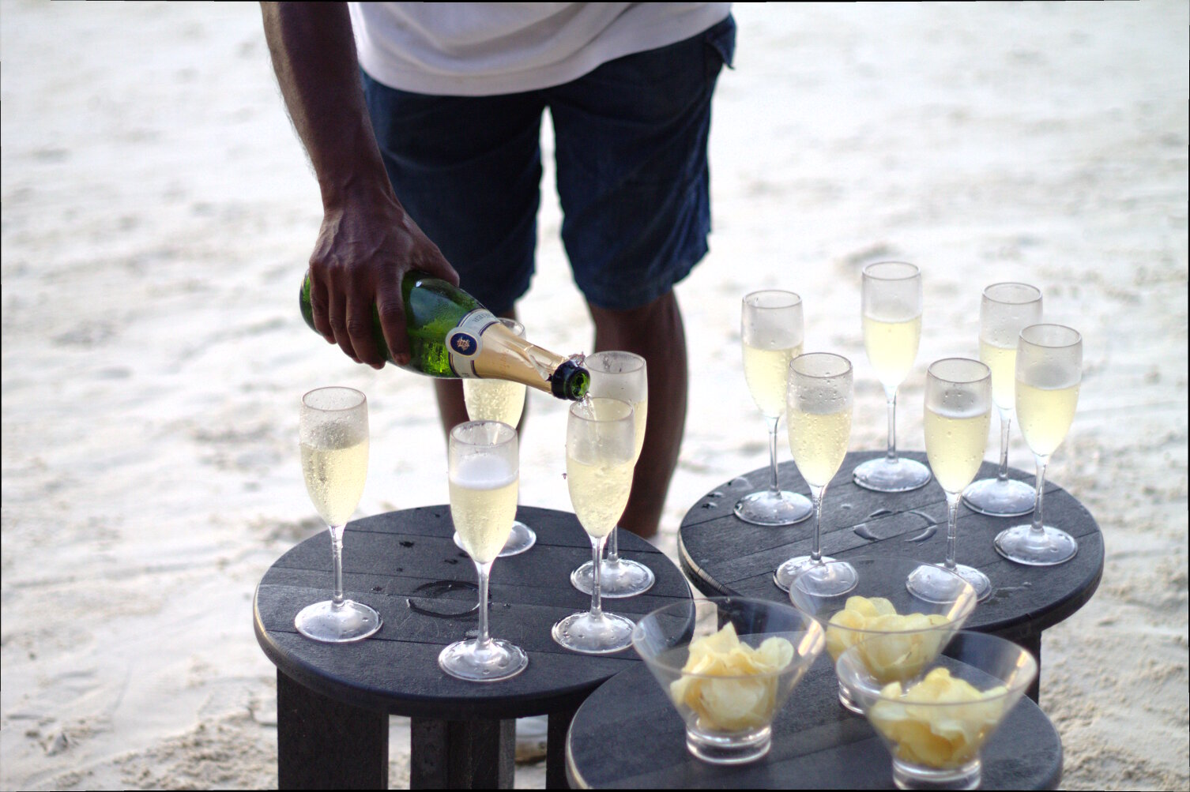
#MauritiusMagia
Mauritius, Africa: dicembre 2013
Clienti: Beach Comber, Ente del Turismo Mauritius
10 giorni di viaggio
10 post nei blog pubblicati
59 foto su instagram
3.800 visualizzazioni di pagina
1 video

Slide 22
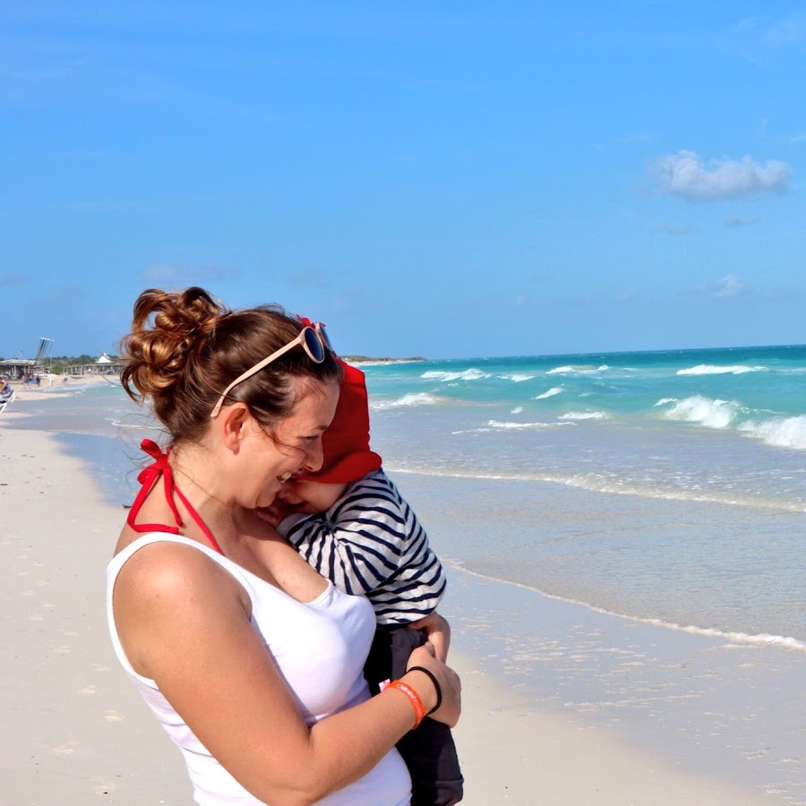
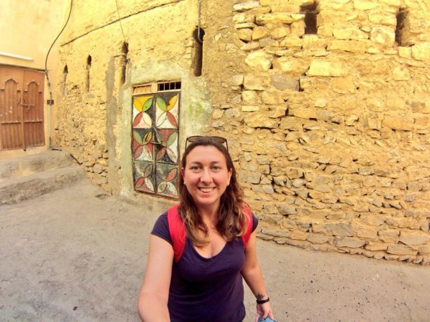
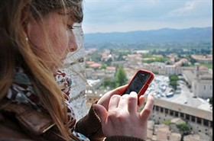
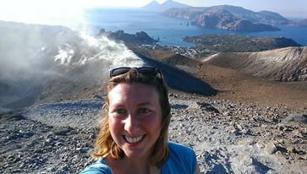
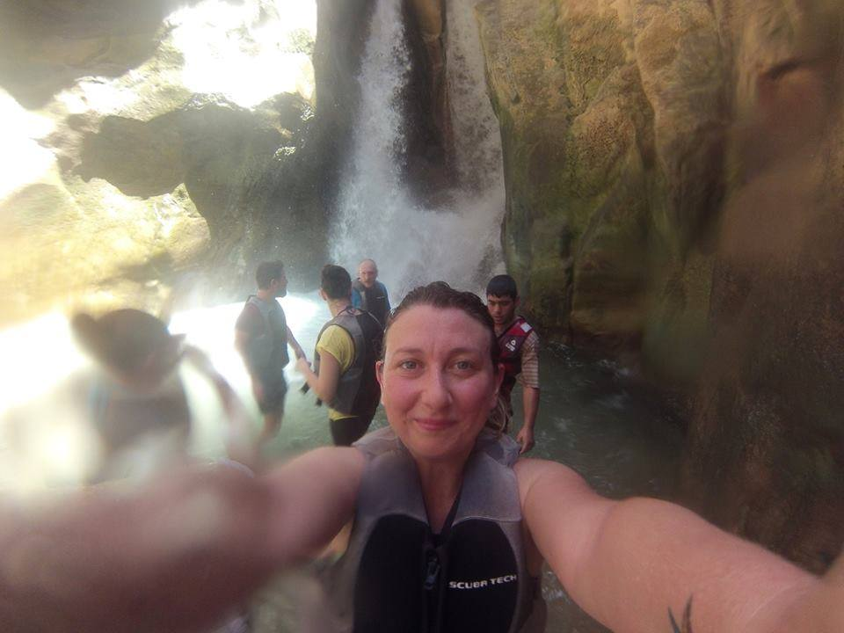
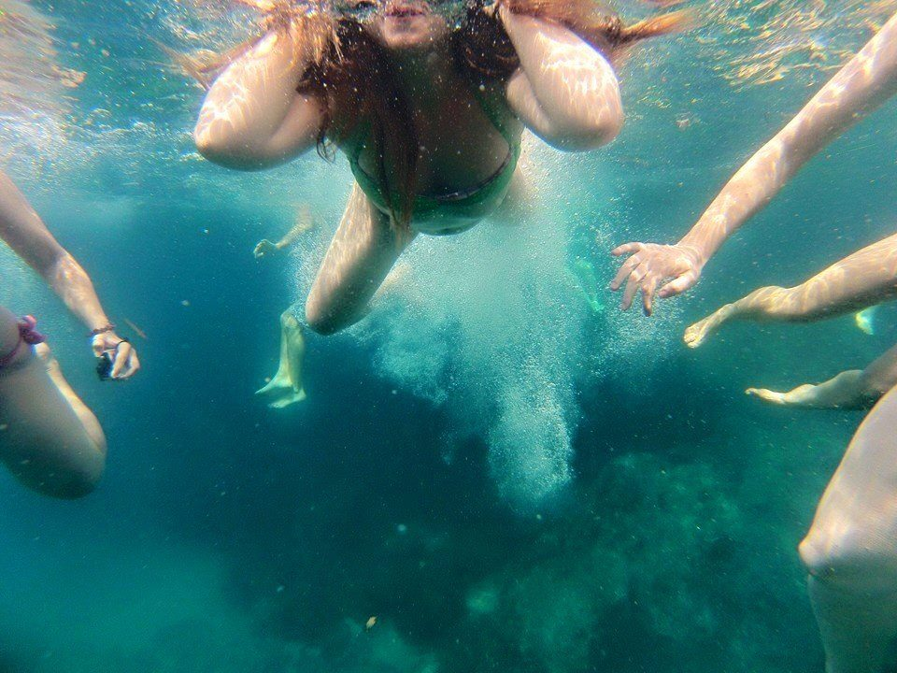
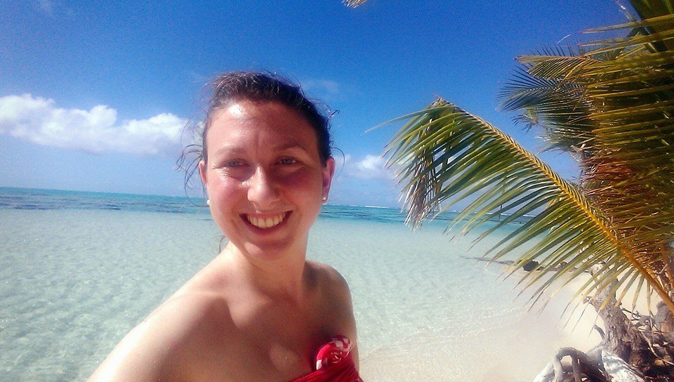
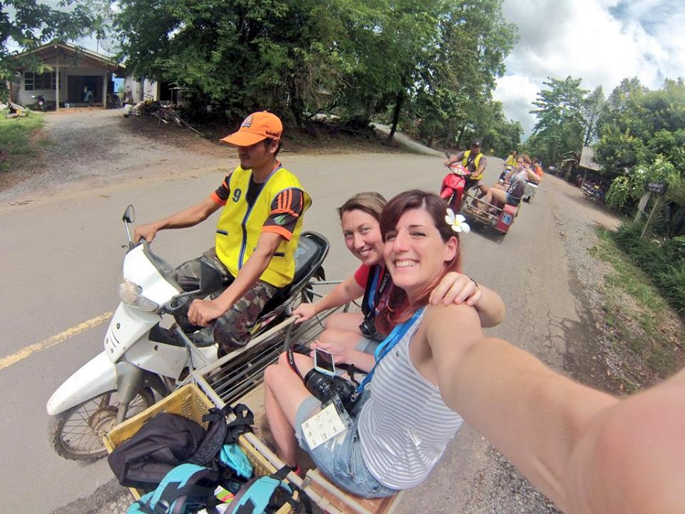
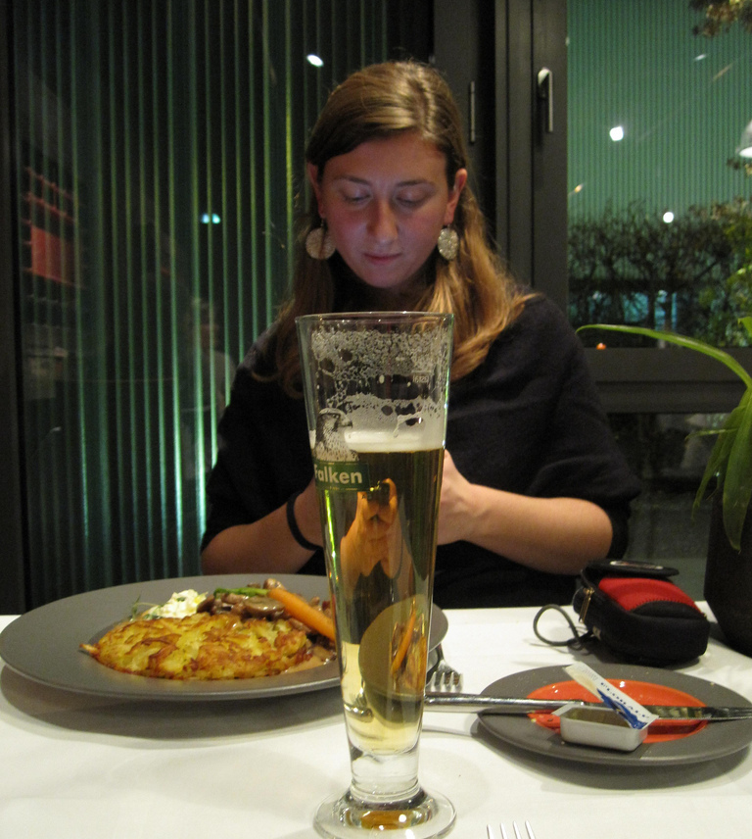
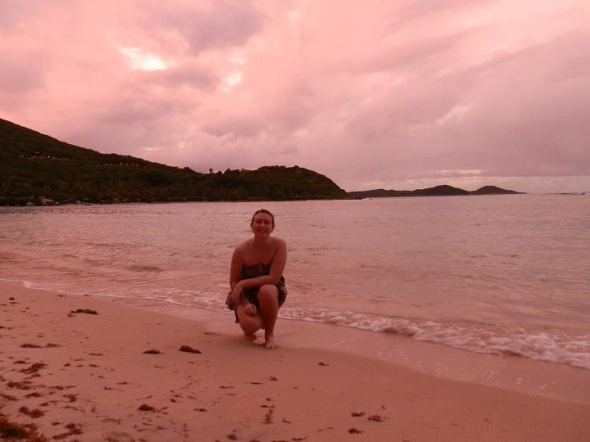
Cuba 2016
Oman 2015
Umbria 2009
Isole Eolie 2013
New York 2014
Giordania 2014
Polinesia 2014
GoPro Ambassador
Thailandia 2015
Australia 2016
Zurigo 2009
British Virgin Island
2011
Giappone 2015

Slide 23
FedericaPiersimoni il Blog
FedericaPiersimoni.it nasce
nel 2011 come blog di viaggi
personale.
Ad oggi il Blog di Viaggi e
Lifestyle FedericaPiersimoni.it
spazia dai consigli di luoghi insoliti in cui dormire, ai posti dove mangiare a km zero, fino alle escursioni più divertenti anche legate al mondo dei più piccoli e della famiglia.
Il filo conduttore dei viaggi è sempre #viaggidiFederchicca che raggiunge sul blog un pubblico di 35 mila utenti al mese.
*Dati ottobre 2017

Slide 24
FedericaPiersimoni.it

Slide 25
Arredamento
La sezione arredamento del blog
www.federicapiersimoni.it è molto
apprezzata per i consigli su come
arredare casa, dalla cucina al
soggiorno, dalla camera da letto
fino alla camera del bambino
Tra i post più letti: Arredare casa con le mappe
Dorelan, materassi da riposo
Costruire una lavagna in casa
Arredare casa con le app

Slide 26
Beauty e benessere
Beauty e benessere nel blog, è
una sezione dedicata ai prodotti,
ma anche al benessere in viaggio
come le spa, I luoghi dove fare
massaggi di coppia, in Italia e
all’estero o massaggi premaman.
Tra i post più letti: Massaggio premaman in Sicilia
QC Terme di Roma
3 prodotti Garnier per l’estate
Thailandia, massaggi per mamme

Slide 27
Smartphone e Auto
Viaggiare significa fare belle foto,
quindi cercare lo smartphone giusto,
ma soprattutto spostarsi. Gli on the
road sono il modo di viaggiare in auto
che più amo e a vedere dall’interesse
per questi post, non sono l’unica a
pensarla così.
Tra i post più letti: Honor 8, a prova di viaggio a Venezia
Peugeot 308, viaggi comodi
On the road con un bambino
Htc One, nuovo modo di viaggiare

Slide 28
Ristoranti e Food
Esplorare il mondo significa anche
assaggiare piatti nuovi e avere la
curiosità di non farsene scappare
uno. Una delle sezioni che più mi
piace, è quella del food e quella
dei ristoranti.
Tra i post più letti: 7 piatti dal mondo da provare
Farchioni, in Umbria tra olio e vini
Firriato Experience in Sicilia
Ricette Pugliesi, la cooking class

Slide 29
Bambini e Mamma
Giulio, classe 2016, un bimbo che già
in pancia aveva preso 25 aerei e nel
suo primo anno di vita, circa 15 voli.
Giulio è un bimbo viaggiatore che
viaggia tanto e così impara nella
scuola più bella, quella della vita.
Tra i post più letti: Volare con un neonato, quanto costa
Babywearing e la filosofia del portare
Cosa mettere in valigia per Ibiza
Stokke: il comfort per la cameretta

Slide 30
Travel Blogger
Travel Blogger dal 2008, il blog è un
punto di incontro per chi desidera
fare di una passione una professione.
Tanti gli articoli dedicati alla figura del
Travel Blogger e del Blogger, tantissime
le domande e le richieste.
Tra i post più letti: Come diventare Travel Blogger
Diventare Travel Blogger professionista
Travel Blogger, come guadagnare
Travel Blogger, una giornata tipo

Slide 31
FedericaPiersimoni: Target
Il blog si rivolge ai viaggiatori che vogliono scoprire il mondo, cercando luoghi insoliti da vedere e in cui dormire.
Un blog dove affidarsi ai consigli di una blogger, mamma e influencer dal 2008.
Un punto di incontro per blogger che cercano informazioni su come fare della propria passione un mestiere.

Slide 32
FedericaPiersimoni: Social
Instagram Federchicca: +27.000 follower
Facebook Federchicca: +19.015 fan
Twitter Federchicca: +14.200 follower
Youtube Federchicca: +900 iscritti
*Dati ottobre 2017

Slide 33
FedericaPiersimoni: Numeri
Pagine viste in un anno: +217.530
Tempo di permanenza: 1.27 minuti
Percentuale di utenti mobile: 42%
Domain Authority: 27
Page Authority: 39
*Dati ottobre 2017

Slide 34
Carta stampata
Viversani e Belli, maggio 2017: Consigli di viaggio con neonati;
Vanity Fair, agosto 2016: Professione Travel Blogger;
Repubblica, ottobre 2015: Travel Blogger avventura social;
Rivista Italo Treno, giugno 2015: Travel Blogger;
Corriere Romagna, gennaio 2015: Travel Blogger riminese;
Viversani e Belli, dicembre 2014: Travel Blogger professione;
Glamour, giugno 2012: Travel Blogger per professione.

Slide 35
Radio, tv, public speaking
TELEVISIONE
Testimonial ENI, giugno 2017, Saline di Cagliari, video youtube ENI
Il mondo insieme di Licia Colò, gennaio 2015, intervista sul Giappone;
Rai, televisione nazionale, giugno 2015, intervista Travel Blogger professionista;
CorriCon, luglio 2015, Ambassador Europ Assistance;
Alviero Martini 1 Classe, moda, novembre 2014, Ambassador brand.
RADIO
Radio DeeJay, settembre 2015, Intervista alla Travel Blogger.

Slide 36
Radio, tv, public speaking
PUBLIC SPEAKING
BBS Bologna Business School, docenza Master Universitario, maggio 2017;
BIT 2017, aprile 2017, Regione Marche, Travel Blogger per professione;
TIM WCAP ACCELERATOR, marzo 2017, Professione Travel Blogger;
BIT 2016, giugno 2016, il lavoro del Travel Blogger, intervista;
Travel Blogger Elevator, maggio 2012, Blogger e moderatore;
Make you up, giugno 2013, Blogger dalla passione alla professione.

Slide 37
Contatti
Mail: federica.piersimoni@gmail.com
Numero di telefono: +39 338 3451967

